Slide 1








DACKY
PRESENTADO POR: VICTORIA VIELMA
ANALISIS Y DESARROLLO DE SOFTWARE
INSTRUCTOR: ERIKA FLOREZ
FECHA: 6 DICIEMBRE 2024

Slide 2

PLANTEAMIENTO DEL PROBLEMA

Slide 3
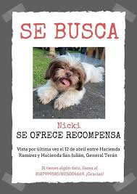
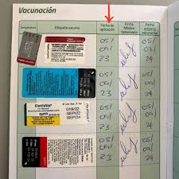
PROBLEMA
El extravío de mascotas es un problema muy comun que genera angustia para sus criadores y dificultad para las personas que encuentran animales perdidos y desean ayudar a devolverlos. Además, llevar un control físico de la información médica y de identificación de las mascotas puede ser tedioso y propenso a extravíos.

Slide 4
JUSTIFICACION
La propuesta de una aplicación rastreador GPS para mascotas responde a esta necesidad, permitiendo a los usuarios no solo localizar a sus mascotas en tiempo real, sino también gestionar de manera eficiente la información básica de ellas, como su "Hoja de vida" o identidad y su tarjeta virtual de vacunas. Esto es especialmente relevante en casos de emergencia veterinaria, donde disponer de la información médica de las mascotas puede ser crucial para su bienestar.
Además, el añadido de un código QR en el collar de la mascota, vinculado a la aplicación, ofrece una capa adicional de seguridad. En caso de que se extravíe, cualquier persona que lo encuentre puede escanear el código y acceder de manera instantánea a la información de contacto del dueño, facilitando la reunificación de la mascota con su propietario de manera rápida y eficiente

Slide 5
OBJETIVOS

Slide 6

OBJETIVOS GENERALES
Desarrollar una aplicación integral que permita a los dueños de mascotas rastrear a sus mascotas por GPS, al mismo tiempo que le brinda acceso a la información básica de ellas, su historial de vacunas y facilita su rápida recuperación en caso de extravío.

Slide 7

OBJETIVOS ESPECIFICOS
Implementa un sistema de rastreo GPS
Gestionar la información básica del perro
Desarrollar una tarjeta virtual de vacunas
Incorporar la funcionalidad de código QR

Slide 8
MATRIZ DE REQUERIMIENTOS

Slide 9
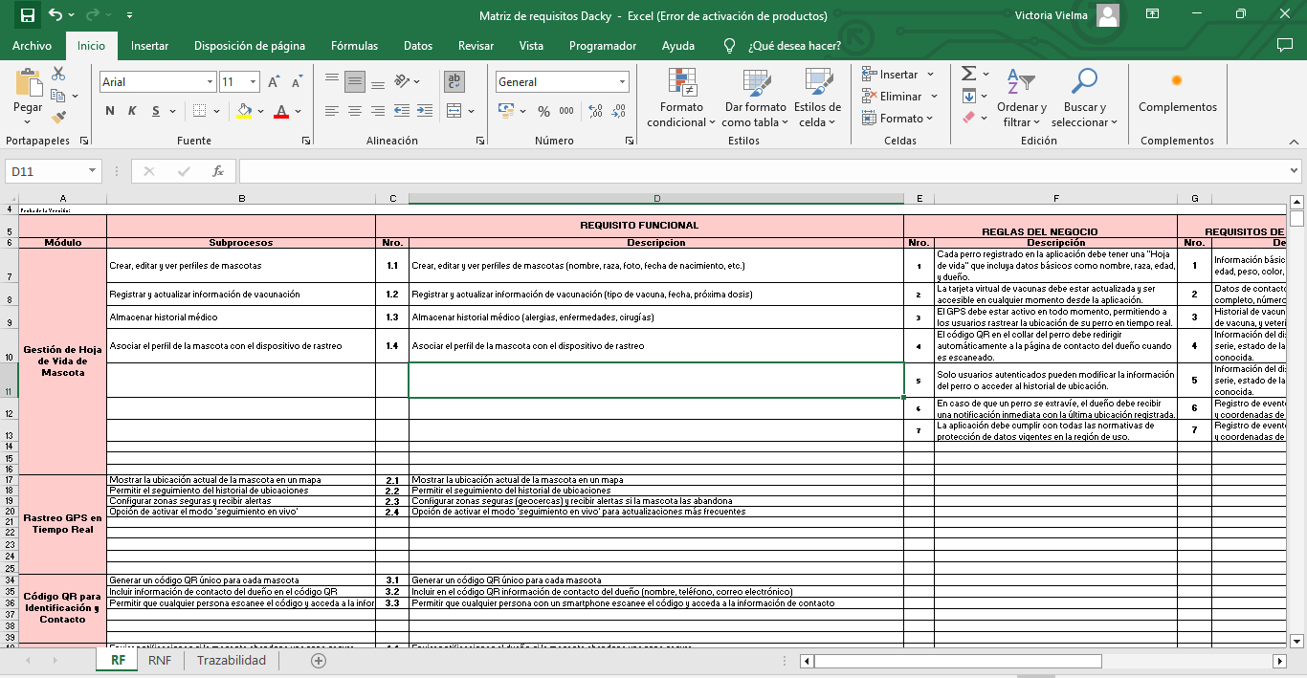

Slide 10
DIAGRAMA ENTIDAD RELACION

Slide 11
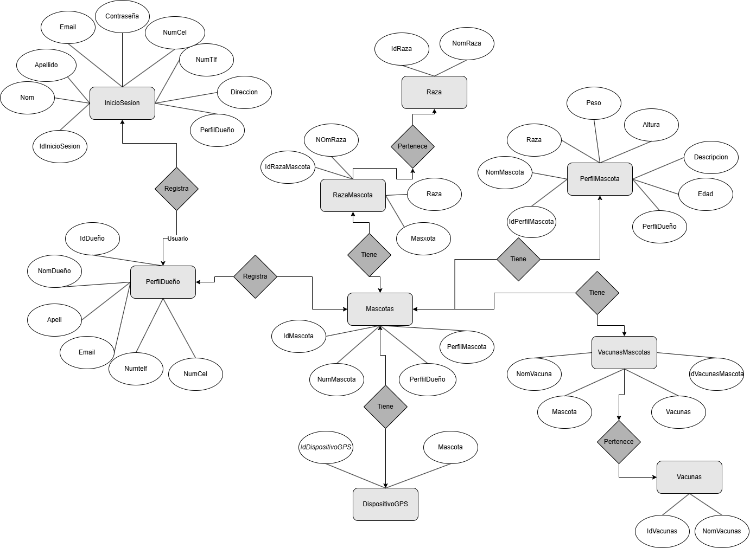

Slide 12
MODELO RELACIONAL

Slide 13
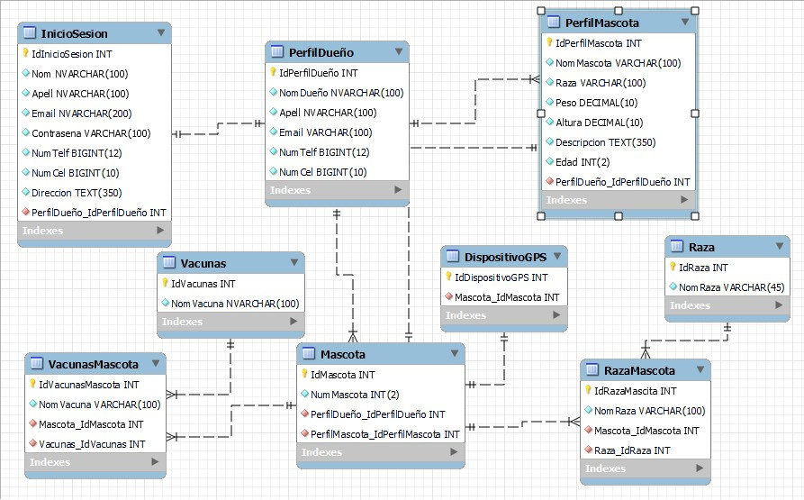

Slide 14
DIAGRAMA DE CASOS DE USOS

Slide 15
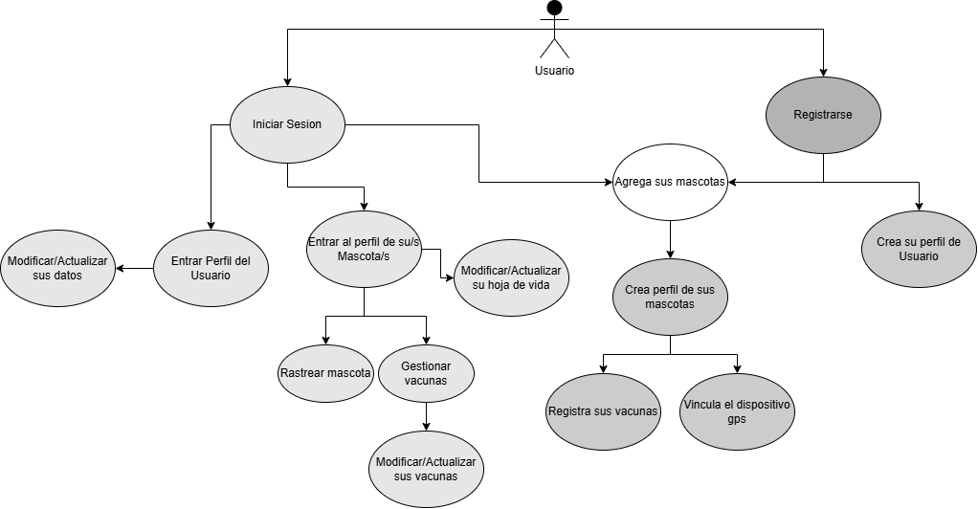

Slide 16
SCRIPT SQL

Slide 17
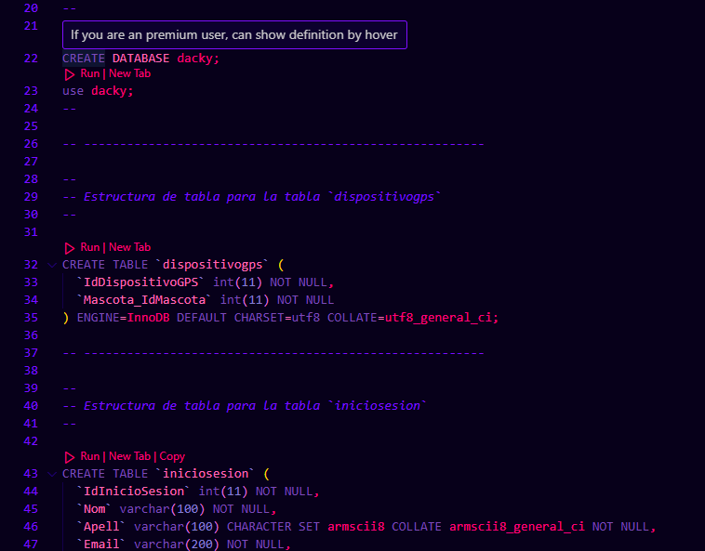

EVIDENCIA Y DESCRIPCION
La base de datos está diseñada para gestionar información relacionada con una aplicación de rastreo GPS para mascotas. Incluye los siguientes módulos principales:
Usuarios y Perfiles:
Mascotas:
Vacunas:
Razas:
Dispositivos GPS:

Slide 18
PROTOTIPO DE LA APLICACION

Slide 19
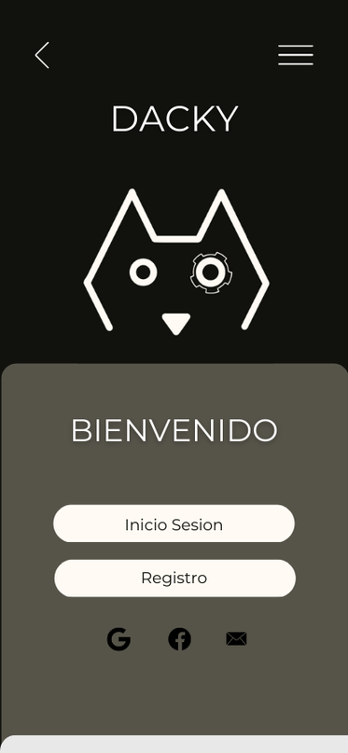
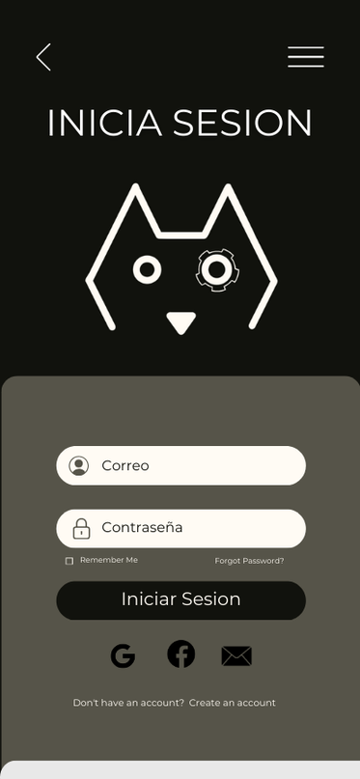
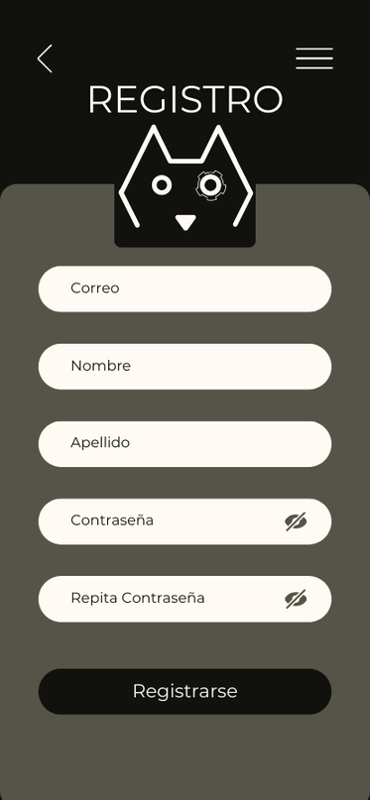
IMAGENES DEL PROTOTIPO

Slide 20
PROTOTIPO DE LA PAGINA

Slide 21

IMAGENES DEL PROTOTIPO

Slide 22
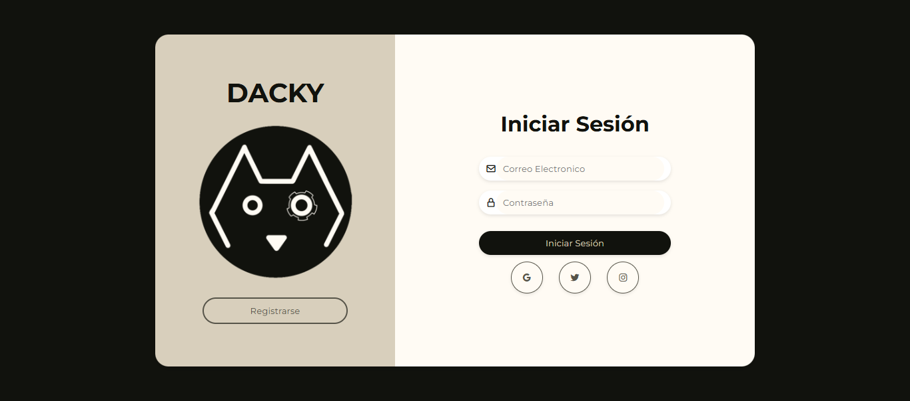
IMAGENES DEL PROTOTIPO

Slide 23
GRACIAS

Slide 24


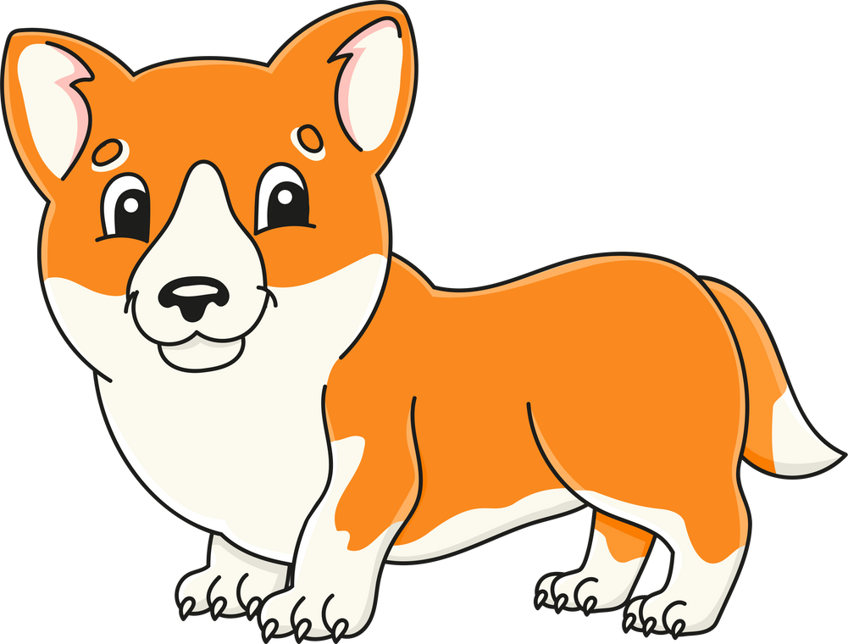




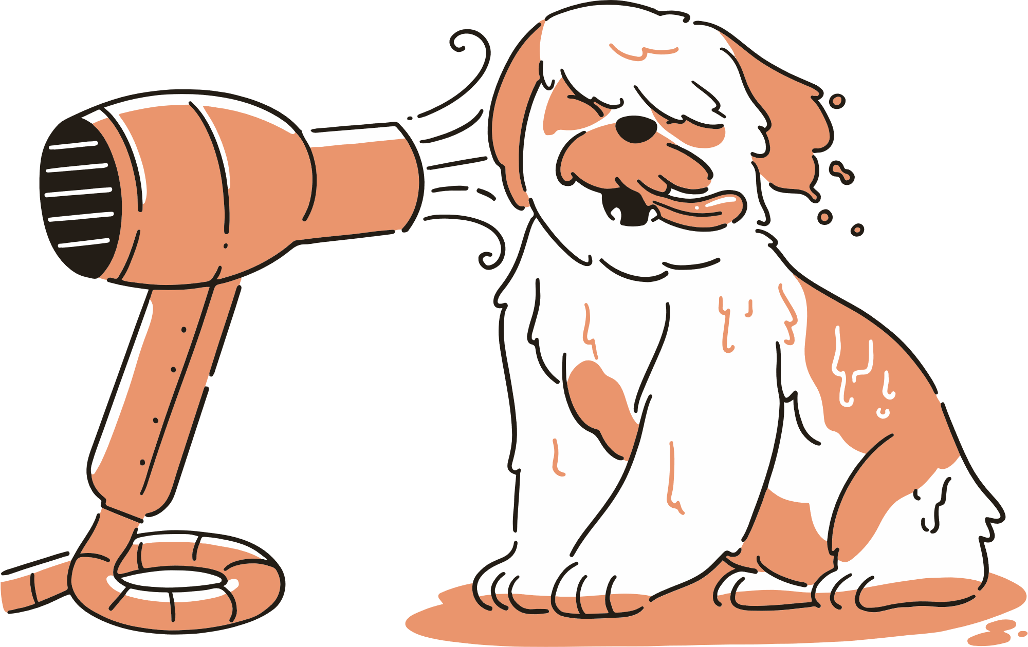
RECURSOS

